Slide 2


Slide 3


Slide 4


Slide 5
Probleme
Wann lüften?
Wie Lange lüften?

Slide 6
AIOLOS
Luftqualitätsmessung in Räumen

Slide 7

AIOLOS
Flexibles System
Voll Modular
Infrastruktur unabhängig
Vielfältige Messungen

Slide 8
Live Demo

Slide 9
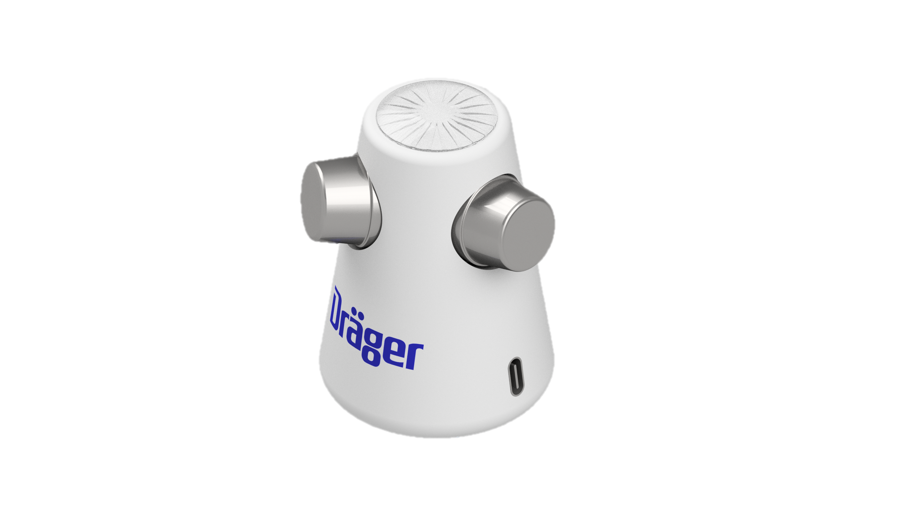
Vision
Lüftungsvorhersage
Raumbelegung planen
Automatisieren

Slide 10

Für eine smarte, sichere und einfache Zukunft
#hacktoprotect

